Slide 1
Feniks
Jogchum
Meint
Brian
Alice
21/05/2024

Slide 2

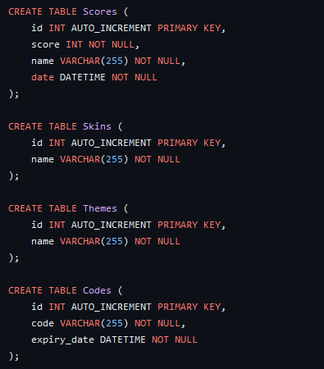

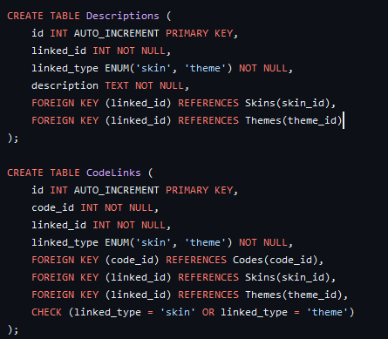
Database structuur
Inventarisatie
Normalisatie
Koppeltabel

Slide 3
Database connectie

Slide 4
Voortgang game

Slide 5
Voortgang puzzel

